Slide 1
Data om sundhedssektorerhvervede infektioner
18. september 2023 kl. 10-11.30
Jacob Redder, BI-kontoret, IT-afdelingen

Slide 2
Hvem er jeg?
Jacob Redder
jacred@rm.dk; 21 17 13 43
Ansat i 2016 ved BI-kontoret, IT-afdelingen, Region Midtjylland
Cand.scient.med. i 2011, Ph.d. i 2016
Sidder til dagligt med dataarbejde inden for områder som medicin, SFI, radiologi, laboratorier og infektioner

Slide 3
Dagens oplæg
Få viden om hvordan data om sundhedssektorerhvervede infektioner registreres, indsamles og benyttes på BI-portalen, samt hvordan man tilgår og fremsøger relevant indhold til sin specifikke afdeling.

Slide 4
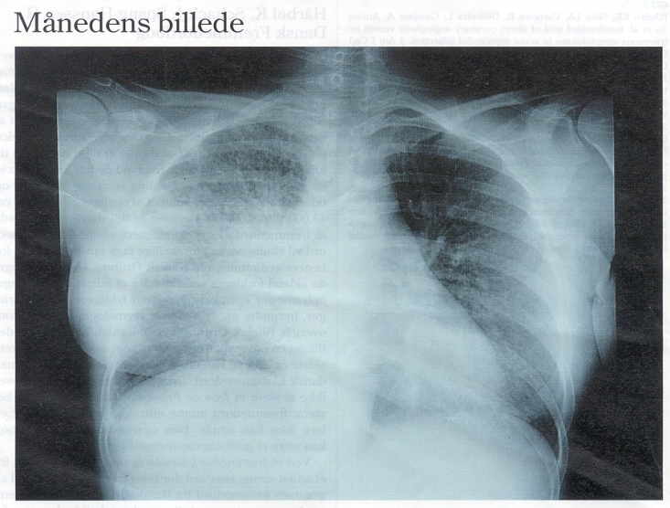
En sundhedssektorerhvervet infektion
Antibiotika
Mikrobiologi
Klinik
Diagnoser
Præparat og dosering
Dyrkning og resistens
Kliniske fund, fx
Feber
Hoste
Ekspektorat
”Stetoskopiske fund”
Biokemi
Røntgen
CRP og leukocyttal
Indikation og diagnose

Slide 5
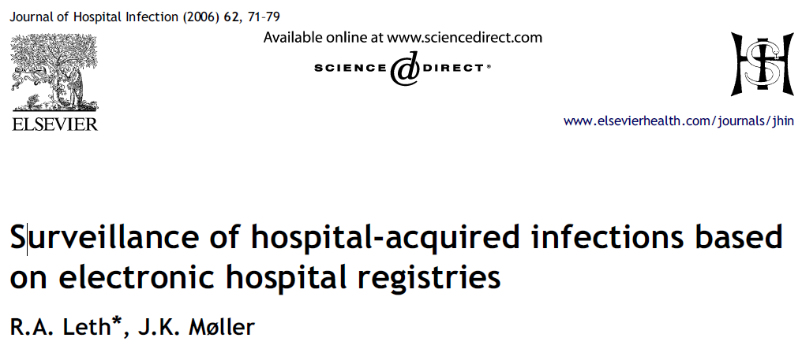
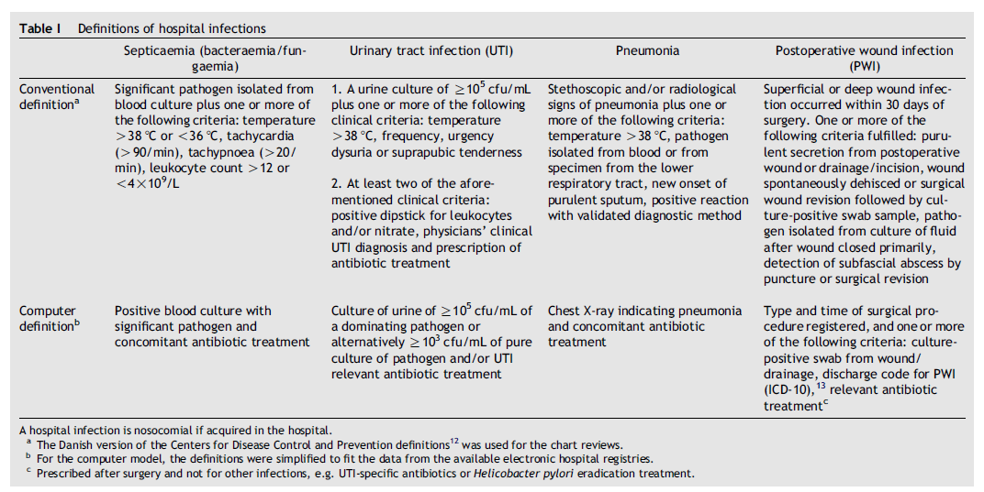
Elektroniske modeller (HAIR, 2006)
Kliniske definitioner
Elektroniske definitioner
Simple
Struktureret
(Ustruktureret tekst)

Slide 6
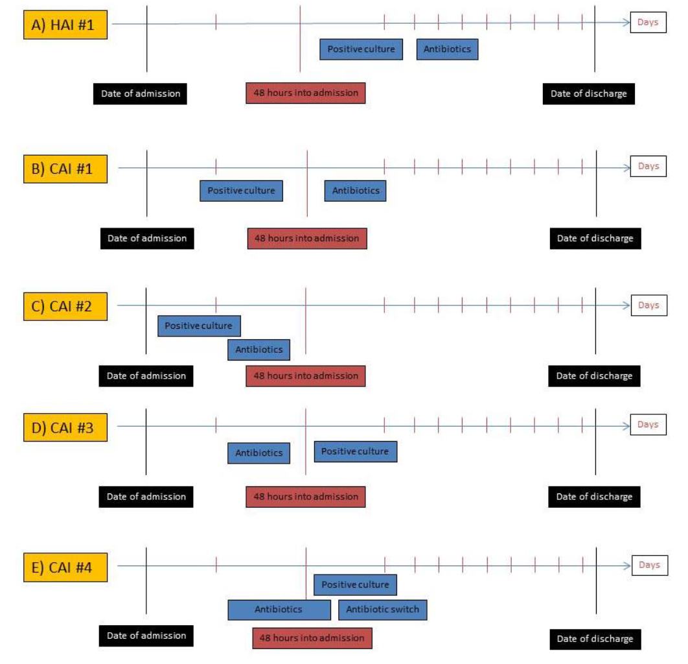
Fra samfundet eller sundhedssektoren

Slide 7
Elektronisk monitorering i dag
Nationalt via HAIBA
https://www.esundhed.dk/Emner/Patienter-og-sygehuse/HAIBA
Region Midtjylland via BI-portalen
https://bi-portal.onerm.dk/
https://bi-portal.onerm.dk/#/site/RM/views/Infektioner_0/Forside
Region Syddanmark via HAIR (???)

Slide 8
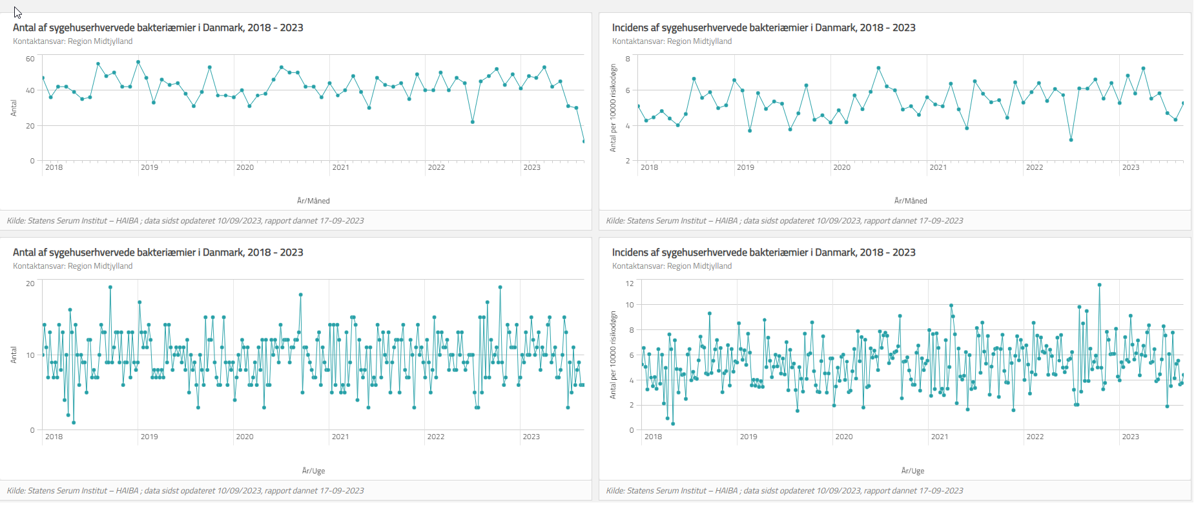
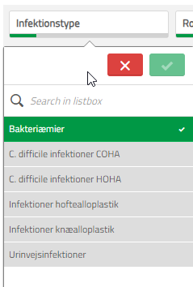
HAIBA
https://www.esundhed.dk/Emner/Patienter-og-sygehuse/HAIBA

Slide 9
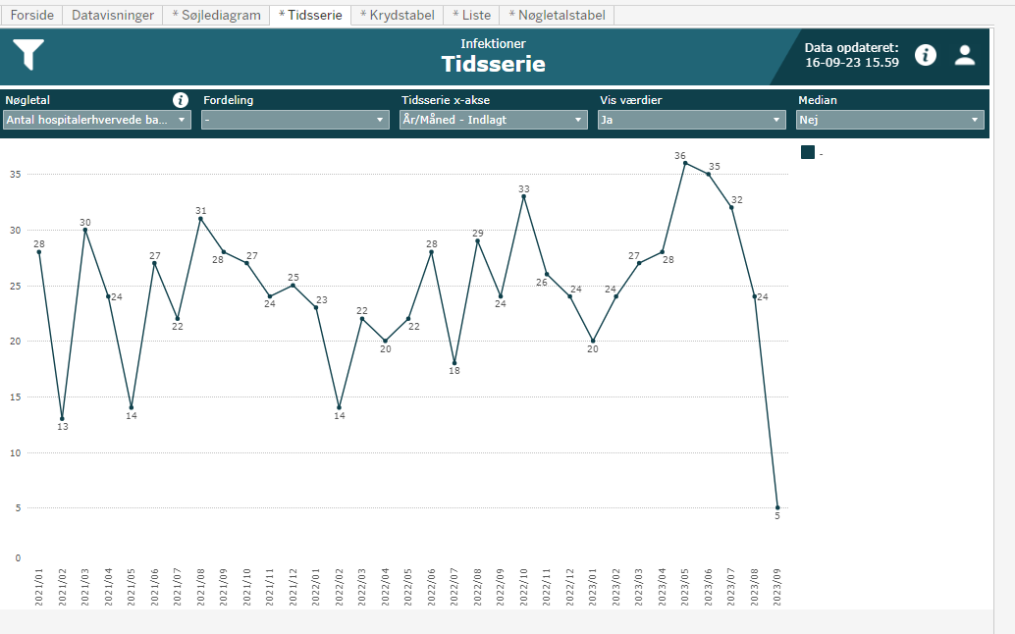
BI-portalen
https://bi-portal.onerm.dk/#/site/RM/views/Infektioner_0/Forside

Slide 10
BI-portalen
https://bi-portal.onerm.dk/#/site/RM/views/Infektioner_0/Forside
HAIBA cirka 40 per måned

Slide 11
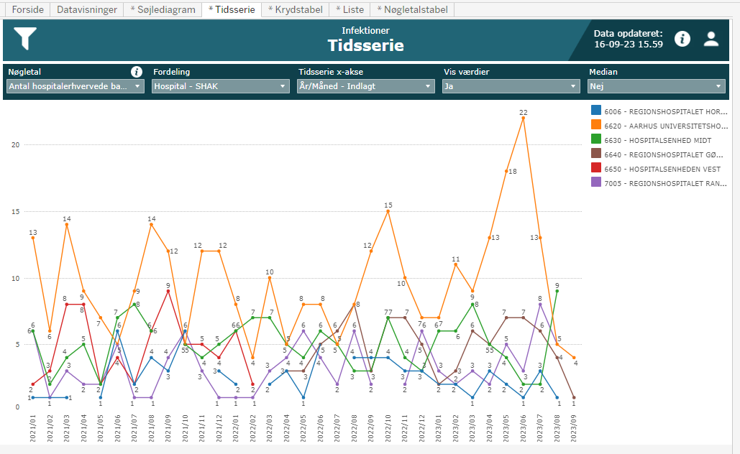
BI-portalen
https://bi-portal.onerm.dk/#/site/RM/views/Infektioner_0/Forside

Slide 12
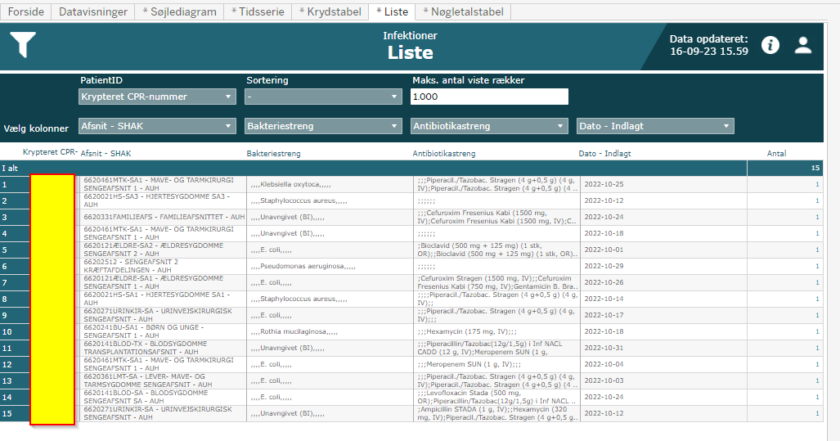
BI-portalen
https://bi-portal.onerm.dk/#/site/RM/views/Infektioner_0/Forside

Slide 13
Hvor er vi nu?
HAIBA-data tilgængeligt på eSundhed.dk
Algoritmer vedligeholdes
Baseret på LPR-data => forsinket, SHAK-7
Sepsis-data tilgængeligt på BI-portalen
Algoritmer vedligeholdes sparsomt
Baseret på MidtEPJ => opdateret, SHAK-8,CPR

Slide 14
På vej!
HAIBA-data på BI-portalen
https://bi-portal.onerm.dk/#/site/RM/views/KliniskeKvalitetsdatabaser/Forside
Skal indlæses/implementeres som del af ”Infektioner”-/”Mikrobiologi”-dataemnet
HAIBA-CPR-data på BI-portalen
Tilgængeligt (endelig) i sensommeren 2023
Skal indlæses/implementeres som del af ”Infektioner”-/”Mikrobiologi”-dataemnet
Skal prioriteres som udviklingsopgave eller projekt

Slide 15
Spørgsmål?
Hvordan vil I bruge den elektroniske monitorering?

